Slide 1
Общий финансовый рынок
ЕАЭС
XII Международный банковский форум
«Банки России – XXI Век»
Сочи 2014
Т.М.Сулейменов
Евразийская
экономическая
комиссия

Slide 2
СОГЛАШЕНИЯ, ФОРМИРУЮЩИЕ
ЕДИНОЕ ЭКОНОМИЧЕСКОЕ ПРОСТРАНСТВО
17 Соглашений
О торговле услугами и инвестициях в государствах-членах ЕЭП (Приложение 5 «Фин. услуги»)
О создании условий на финансовых рынках для обеспечения свободного движения капитала
О согласованных принципах валютной политики
…
ДОГОВОР О ЕВРАЗИЙСКОМ ЭКОНОМИЧЕСКОМ СОЮЗЕ (01.01.2015)
ЗСТ
ТС
ЕЭП
ЕАЭС
2003
2010
2012
2015
2

Slide 3
РЕАЛИЗАЦИЯ «ЧЕТЫРЕХ СВОБОД»
СВОБОДНОЕ ПЕРЕДВИЖЕНИЕ→
Товаров
Услуг
Капитала
Рабочей силы
1
2
3
4
3

Slide 4
ДОГОВОР О ЕАЭС: РАЗДЕЛ XVI «РЕГУЛИРОВАНИЕ ФР», СТ. 70 «ЦЕЛИ И ПРИНЦИПЫ РЕГУЛИРОВАНИЯ ФР»
ДОГОВОР О ЕАЭС: РАЗДЕЛ XVI
обеспечение гарантированной и эффективной защиты прав и законных интересов потребителей финансовых услуг
создание условий для взаимного признания лицензий и разрешений
определение требований и условий, предъявляемых к банковской, страховой, рцб деятельности (пруденциальных требований)
определение подходов к регулированию рисков на финансовых рынках государств-членов в соответствии с международными стандартами
углубление экономической интеграции государств-членов с целью создания общего финансового рынка и обеспечения недискриминационного доступа на ФР государств-членов
обеспечение транспарентности деятельности участников финансового рынка
определение порядка осуществления надзора за деятельностью участников финансового рынка
4

Slide 5
ДОГОВОР О ЕАЭС: ПЕРЕХОДНЫЕ ПОЛОЖЕНИЯ В ОТНОШЕНИИ РАЗДЕЛА XVI «РЕГУЛИРОВАНИЕ ФР»
СТАТЬЯ 103
ПЕРЕХОДНЫЕ
ПОЛОЖЕНИЯ
Государства-члены к 2025 году осуществят гармонизацию своего законодательства в сфере финансового рынка в соответствии с международным договором в рамках Союза и Протоколом по финансовым услугам (приложение № 17 к Договору)
Государства-члены после завершения гармонизации законодательства в сфере финансовых рынков примут решение о полномочиях и функциях наднационального органа по регулированию финансового рынка и создадут его с месторасположением в городе Алматы в 2025 году
1
2
5

Slide 6
ДОГОВОР О ЕАЭС: ПРИЛОЖЕНИЕ 17 «ПРОТОКОЛ ПО
ФИНАНСОВЫМ УСЛУГАМ»
Гармонизированные требования к регулированию и надзору в сфере финансовых рынков государств-членов
Взаимное признание лицензий в банковском и страховом секторах, а также в секторе услуг на РЦБ
3 формы поставки/торговли финансовыми услугами:
С территории одного государства-члена на территорию др. государства-члена
На территории одного государства-члена лицом этого государства –члена лицу др. государства-члена (потребителю услуг)
Осуществление деятельности по предоставлению фин. услуг на всей территории Союза без доп. учреждения в качестве ЮЛ
Поставщиком финансовых услуг одного государства- члена путем учреждения и деятельности на территории другого государства-члена
Приложение №1 и №2 –индивидуальные национальные перечни изъятий и ограничений
Приложение №1 – перечень подсекторов финансовых услуг, в которых государствами-членами в соответствии с пунктом 4 Протокола (Приложение №17) предоставляется национальный режим и принимаются обязательства в соответствии с пунктом 10 Протокола
Приложение №2 – Ограничения, сохраняемые государствами-членами в отношении учреждения и деятельности
Административное сотрудничество между уполномоченными органами государств-членов, в т.ч. путем обмена информацией
Государства-члены обеспечивают поэтапное сокращение изъятий и ограничений, указанных в приложениях №1 и 2
Общий финансовый рынок – финансовый рынок государств-членов, соответствующий следующим критериям:
6

Slide 7
СОГЛАШЕНИЕ О ТРЕБОВАНИЯХ К ОСУЩЕСТВЛЕНИЮ ДЕЯТЕЛЬНОСТИ НА ФИНАНСОВЫХ РЫНКАХ
СОГЛАШЕНИЕ О ТРЕБОВАНИЯХ
ПРИНЯТИЕ СОГЛАСОВАННЫХ ТРЕБОВАНИЙ К УЧАСТНИКАМ ФР В ОТНОШЕНИИ ИХ СОЗДАНИЯ, УЧРЕЖДЕНИЯ И ДЕЯТЕЛЬНОСТИ
ОБЕСПЕЧЕНИЕ УСЛОВИЙ ДЛЯ ВЗАИМНОГО ПРИЗНАНИЯ ЛИЦЕНЗИЙ
ОБЕСПЕЧЕНИЕ НЕДИСКРИМИНАЦИОННОГО ДОСТУПА НА ФИНАНСОВЫЕ РЫНКИ
СОГЛАСОВАНИЕ ЕДИНЫХ ТРЕБОВАНИЙ ПО ЗАЩИТЕ ПРАВ И ИНТЕРЕСОВ ПОТРЕБИТЕЛЕЙ ФИН. УСЛУГ
ОПРЕДЕЛЯЕТ НАПРАВЛЕНИЕ, ПОРЯДОК И СРОКИ ГАРМОНИЗАЦИИ НАЦИОНАЛЬНЫХ ЗАКОНОДАТЕЛЬСТВ В ФИНАНСОВОЙ СФЕРЕ (БАНКИ, СТРАХОВАНИЕ, РЦБ)
7

Slide 8
СОГЛАШЕНИЕ ОБ ОБМЕНЕ ИНФОРМАЦИЕЙ В Т.Ч. КОНФИДЕНЦИАЛЬНОЙ, В ФИНАНСОВОЙ СФЕРЕ В ЦЕЛЯХ СОЗДАНИЯ УСЛОВИЙ НА ФИНАНСОВЫХ РЫНКАХ ДЛЯ ОБЕСПЕЧЕНИЯ СВОБОДНОГО ДВИЖЕНИЯ КАПИТАЛА
СОГЛАШЕНИЕ ОБ ОБМЕНЕ ИНФОРМАЦИЕЙ
ОБМЕН ИНФОРМАЦИЕЙ О ФИН. ОРГАНИЗАЦИЯХ И ТРАНСГРАНИЧНЫХ ОРГАНИЗАЦИЯХ СТОРОН
ОБМЕН ИНФОРМАЦИЕЙ О ПРАВОПРИМЕНИТЕЛЬНОЙ ПРАКТИКЕ ГОСУДАРСТВ СТОРОН
СОДЕЙСТВИЕ В ОРГАНИЗАЦИИ СЕМИНАРОВ, КУРСОВ, РАБОЧИХ ВСТРЕЧ С ЦЕЛЬЮ ПОВЫШЕНИЯ КВАЛИФИКАЦИИ СТОРУДНИКОВ УПОЛНОМОЧЕННЫХ ОРГАНОВ
ОБМЕН ИНФОРМАЦИЕЙ НА ФИН РЫНКАХ И ВЗАИМНЫЕ КОНСУЛЬТАЦИИ СТОРОН
СОДЕЙСТВИЕ ПОВЫШЕНИЮ ФИНАНСОВОЙ ГРАМОТНОСТИ НАСЕЛЕНИЯ ГОСУДАРСТВ СТОРОН
Государство, присоединяющиеся к настоящему Соглашению, обеспечивает уровень защиты конфиденциальной информации эквивалентный уровню защиты конфиденциальной информации, предусмотренному законодательством государств Сторон
Уполномоченные органы в пределах своей компетенции (полномочий) осуществляют обмен информацией, в том числе конфиденциальной по запросу любого уполномоченного органа в наиболее полном объеме
8

Slide 9
КОНСУЛЬТАТИВНЫЙ КОМИТЕТ ПО ФИНАНСОВЫМ РЫНКАМ
Консультативный комитет по финансовым рынкам
Евразийская
экономическая
комиссия
Уполномоченные государственные органы по финансовым рынкам Республики Беларусь
Рабочие группы из числа уполномоченных органов и бизнес-сообществ сторон
Уполномоченные государственные органы по финансовым рынкам Республики Казахстан
Уполномоченные государственные органы по финансовым рынкам Российской Федерации
Бизнес-сообщества в сфере финансовых рынков (в форме профессиональных ассоциаций, союзов и прочее)
9

Slide 10
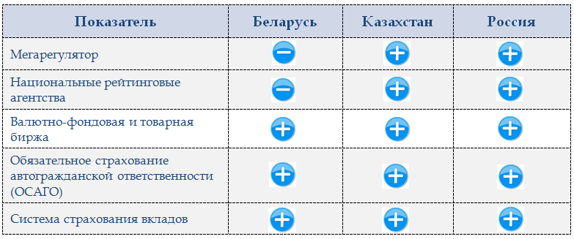
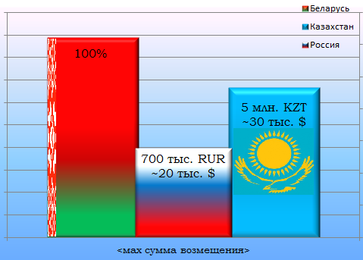
ИНФРАСТРУКТУРА ФИНАНСОВОГО РЫНКА
Возмещение банковских вкладов (депозитов) физическим лицам в рамках Системы страхования вкладов
10

Slide 11
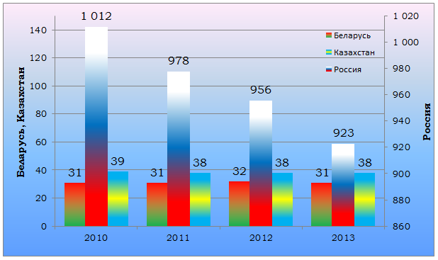
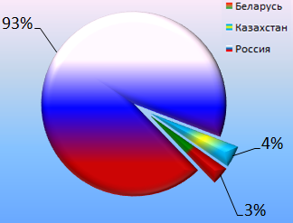
СТАТИСТИКА ФИНАНСОВОГО РЫНКА
Количество БАНКОВ (ед.)
Уд. веса кол-ва БАНКОВ (%) РБ, РК, РФ в ЕАЭС (на конец 2013)
11
Notes:
На диаграмме приведены данные по общему количеству банков работающих на рынках стран-участниц ЕЭП за период 2010-13гг.
Начиная с 2009 года сделав выводы из уроков, которые преподнес мировой кризис, наблюдается усиление надзорных и регуляторных требований, как в глобальном масштабе, так и в банковских системах «Тройки», благодаря чему, прослеживается тренд снижения общего кол-ва кредитных организаций, в особенности в банковской системе РФ.
В общей сложности, на конец 2013 года, на страны ЕАЭС приходилось порядка 1000 банков, для сравнения на ЕС (ЕС-28), приходится порядка 2000 банков (Германия – 210, Италия – 159, Великобритания – 147, Франция - 17).

Slide 12
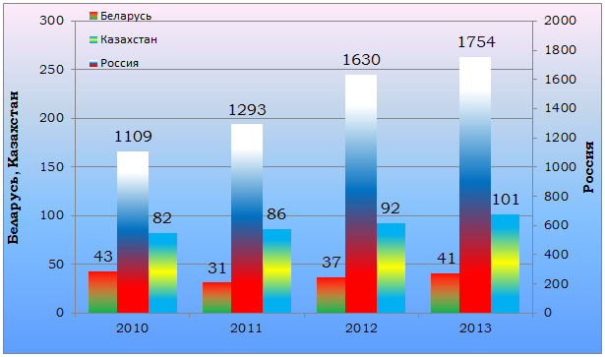
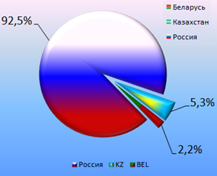
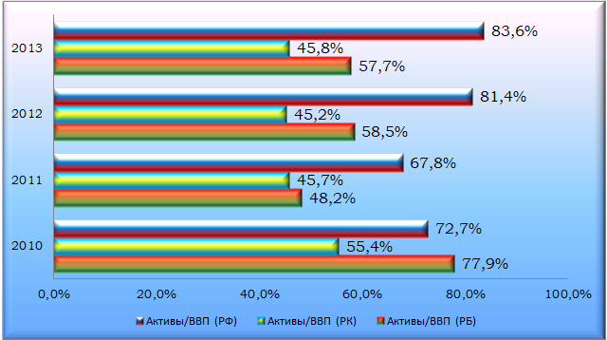
СТАТИСТИКА ФИНАНСОВОГО РЫНКА
Уд. Веса активов БАНКОВ (%) РБ, РК, РФ в ЕАЭС (на конец 2013)
Совокупные активы БАНКОВ (млрд.$) в РБ, РК, РФ
Совокупные Активы БАНКОВ РБ, РК, РФ в сопоставлении с ВВП (%)
12

Slide 13
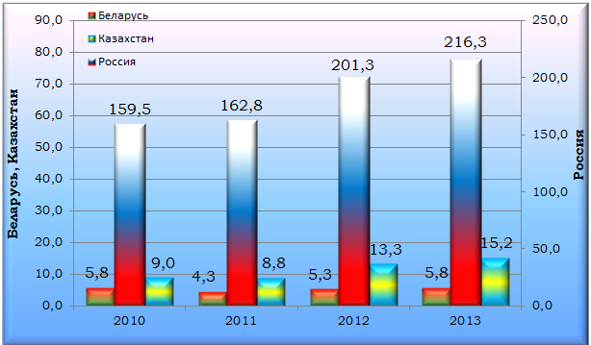
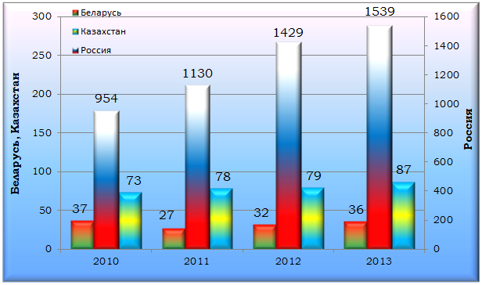
СТАТИСТИКА ФИНАНСОВОГО РЫНКА
Совокупный Капитал БАНКОВ (млрд.$) в РБ, РК, РФ
Совокупные Обязательства БАНКОВ (млрд.$) в РБ, РК, РФ
13

Slide 14
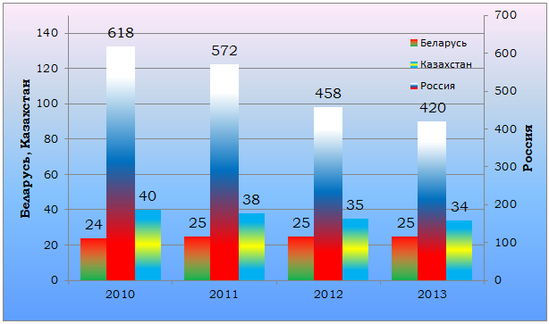
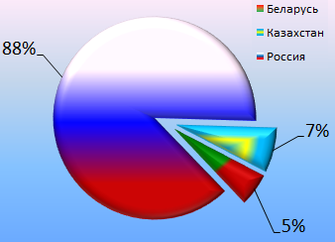
СТАТИСТИКА ФИНАНСОВОГО РЫНКА
Количество СТРАХОВЫХ организаций (ед.)
Уд. веса кол-ва СТРАХОВЫХ организаций (%) РБ, РК, РФ в ЕАЭС
14

Slide 15
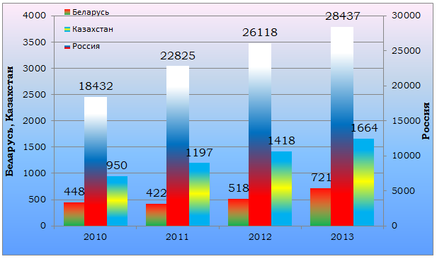
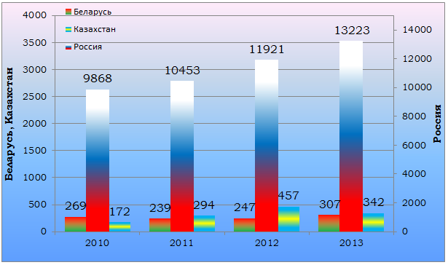
СТАТИСТИКА ФИНАНСОВОГО РЫНКА
Сумма СТРАХОВЫХ премий за год (млн.$) в РБ, РК, РФ
Сумма СТРАХОВЫХ выплат за год (млн.$) в РБ, РК, РФ
15

Slide 16
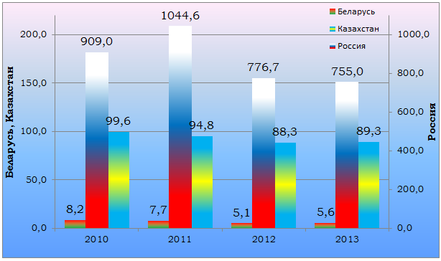
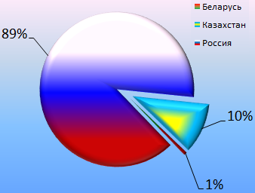
СТАТИСТИКА ФИНАНСОВОГО РЫНКА
Объем фондового рынка (млрд.$)
Уд. вес фондового рынка (%) РБ, РК, РФ в совокупном объеме фондового рынка ЕАЭС
16

Slide 17
ОБЩИЙ ФИНАНСОВЫЙ РЫНОК И ЗАДАЧИ КОМИССИИ
НА БЛИЖАЙШУЮ ПЕРСПЕКТИВУ
Создание общего финансового рынка ЕАЭС
Гармонизация законодательства государств-участников ТС и ЕЭП в финансовой сфере
НИР №1→ Разработка Стратегии развития финансовых рынков государств-членов ТС и ЕЭП на период до 2025 года
НИР №2→ Формирование единого биржевого пространства и централизация институтов учета и расчетов в рамках ТС и ЕЭП
Концепция создания Наднационального органа по регулированию финансового рынка
Взаимный допуск брокеров и дилеров стран-участниц ТС и ЕЭП на национальные фондовые биржи
Взаимное признание полисов ОСАГО странами-участницами ТС и ЕЭП
1
2
3
4
5
6
7
17

Slide 18
Спасибо за внимание!

